Slide 3
Voorstellen
Willem Poppe MPM
Geboren en getogen in Vlissingen
25 jaar werkzaam in het onderwijs: van PO tot HBO
Directeur van de Zeeuwse Academische Opleidingsschool
Integraal verantwoordelijk voor het Samen Opleiden & Professionaliseren van leraren in opleiding in Zeeland

Slide 4
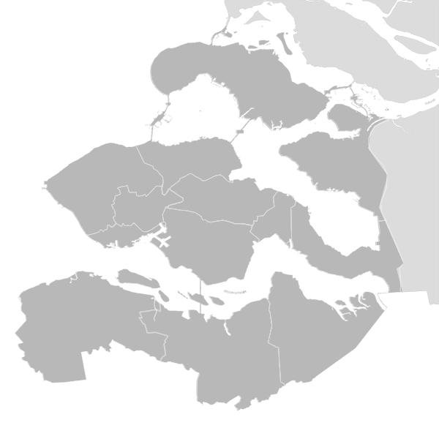
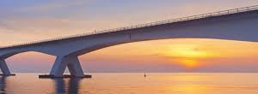
In Zeeland bouwen
we al jaren bruggen

Slide 5
Hoe zorg je dat RAP en Samen Opleiden elkaar versterken
Wat is daarvoor nodig (op bestuurlijk niveau)
Wat gaat dat opleveren

Slide 6
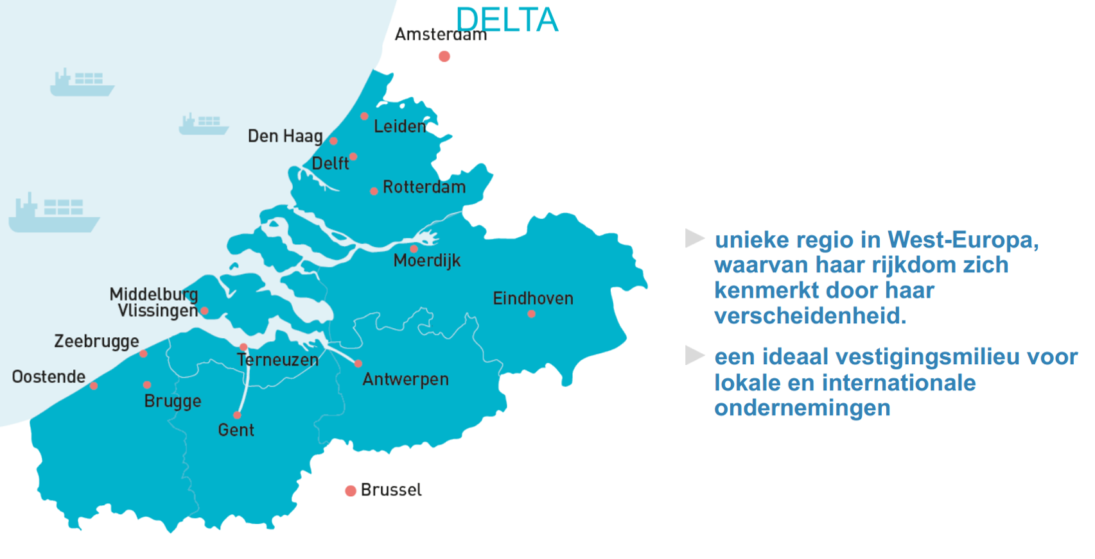
www.lesgeveninzeeland.nl
Notes:
Zeeland in een ander perspectief….. Het is maar hoe je kijkt!
Het blauwe hart van Nederland…..
Grensontkennend…

Slide 7
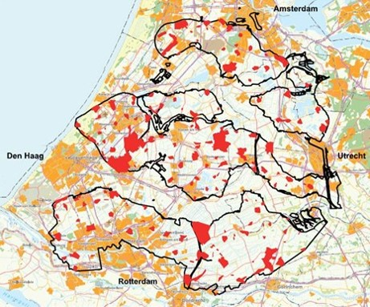
Notes:
Kort de geografische achtergrond schetsen….. 7 besturen VO/MBO en 4 hogescholen: Rotterdam/Fontys/Driestar/HZ
Van Oostburg naar Zierikzee (Van Hellevoetsluis - Aalsmeer) en van Hulst naar Domburg (van Gorinchem - Katwijk)……

Slide 8
DCO =
Dienstencentrum Onderwijs
Stuurgroep
PO/VO/MBO/HBO
ZBO = Zeeuwse Bestuurders Overleg
RAL & RAP
Penvoerdersoverleg
ZeeProf =
Huisacademie voor Zeeuwse Professionals
ZAOS = Zeeuwse Academische Opleidingsschool
Opleidingsschool Zuid-West / Hogeschool Zeeland

Slide 9
Wat is nodig….?

Slide 10
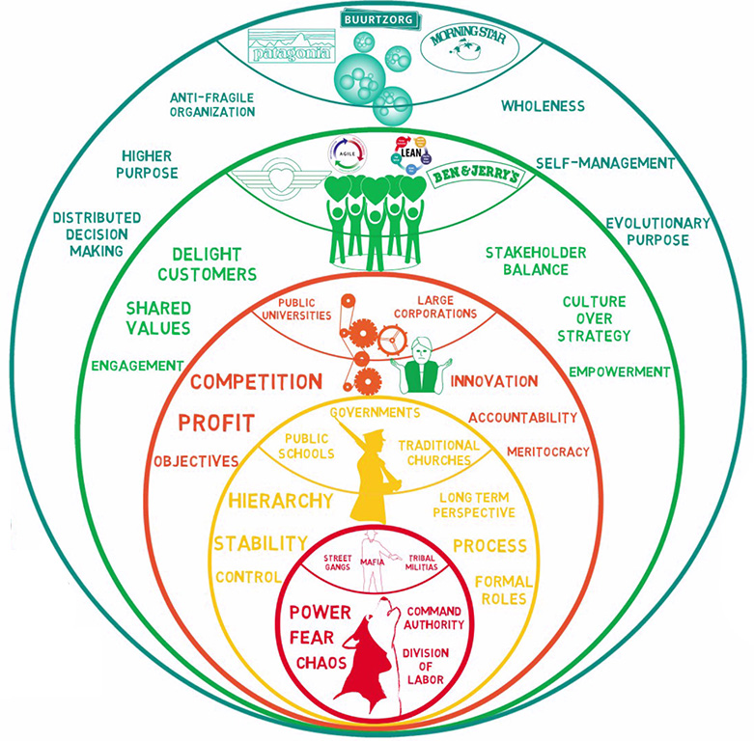
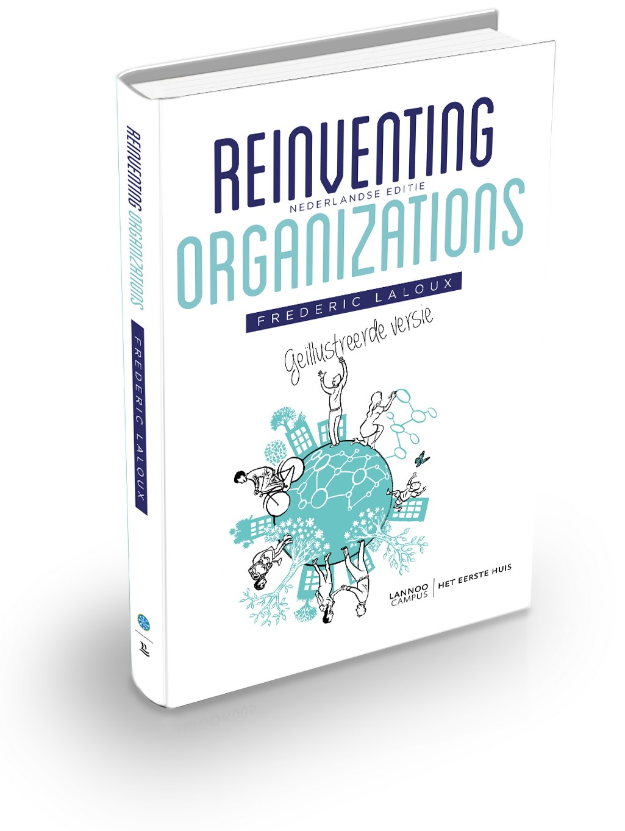
Reinventing Organizations – Frederic Laloux
organisatievorm in kaart brengen!
van oranje naar blauwe organisatievorm
van piramide naar community

Slide 11
Wat levert het op….?
Arbeidsmarktinformatie en werven van personeel voor het Zeeuwse Onderwijs
Opleiden en ontwikkelen in het Zeeuwse Onderwijs
Toekomstbestendig en duurzaam werken in het Zeeuwse Onderwijs

Slide 12
WERVEN – LEREN – WERKEN

